Slide 1

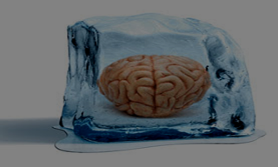
ADMINISTRAÇÃO DE NUTRIÇÃO PARENTERAL DURANTE A HIPOTERMIA TERAPÊUTICA: UM ESTUDO OBSERVACIONAL EM NÍVEL POPULACIONAL USANDO DADOS COLETADOS ROTINEIRAMENTE NO BANCO DE DADOS NACIONAL DE PESQUISA NEONATAL
Administration of parenteral nutrition during therapeutic hypothermia: a population level observational study using routinely collected data held in the National Neonatal Research Database.
Gale C, Jeyakumaran D, Longford N, Battersby C, Ojha S, Oughham K, Dorling J.Arch Dis Child Fetal Neonatal Ed. 2021 Nov;106(6):608-613. doi: 10.1136/archdischild-2020-321299. Epub 2021 May 5.PMID: 33952628 Free PMC article. Artigo Livre!
Apresentação: Anna Amélia Varela Alvarenga (Residente de Neonatologia –R4)
Coordenação: Miza Vidigal
Complementação: Paulo R. Margotto
Unidade de Neonatologia do HMIB/SES/DF
www.paulomargotto.com.br
Brasília, 14 de maio de 2022
Entendendo o ESCORE DE PROPENSÃO
Nutrição Enteral Hipotermia
Terapeutica
Nos complementos:

Slide 2
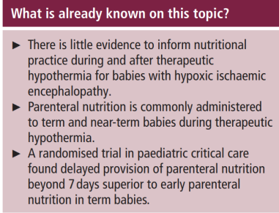
O QUE JÁ É CONHECIDO SOBRE ESTE ASSUNTO?
Há pouca evidência sobre a prática nutricional durante ou após a hipotermia terapêutica em bebês com encefalopatia hipóxico-isquêmica.
A nutrição parenteral é comumente administrada em recém-nascidos termos ou próximos ao termo durante a hipotermia terapêutica.
Um estudo randomizado em cuidados intensivos pediátricos encontrou atraso no fornecimento da nutrição parenteral superior à 7 dias, em relação ao início da NP em bebês a termo.

Slide 3
INTRODUÇÃO
A nutrição ideal para recém-nascidos termos ou próximos ao termo em hipotermia terapêutica é incerta.
Embora a administração da nutrição parenteral na hipotermia não seja recomendada nas orientações relativas à hipotermia terapêutica pelos no Reino Unido, dados de pesquisa nacional sugerem que essa prática seja comum.
Os benefícios potenciais da nutrição parenteral, ao invés do uso de dextrose ou eletrólitos intravenosos, incluem melhor crescimento e reparo cerebral, com benefício teórico para o neurodesenvolvimento.
Supostas vantagens devem ser balanceadas contra as evidências de danos da nutrição parenteral precoce , como o aumento da incidência de infecção, em ensaios randomizados de crianças criticamente doentes.
O objetivo do estudo foi identificar uma abordagem ideal para nutrição parenteral para lactentes em hipotermia terapêutica.
Desfecho-chave, como infecção da corrente sanguínea, são raros nessa população, consequentemente, precisaria de um controle randomizado muito grande. Por isso, foi realizado um estudo observacional usando dados clínicos registrados rotineiramente e aplicando a correspondência de pontuação de propensão a vários grupos para comparação com distribuições quase idênticas de variáveis.
O objetivo principal foi avaliar a associação entre nutrição parenteral administrada durante a hipotermia terapêutica e a incidência de infecção início tardio da corrente sanguínea; desfechos secundários predefinidos também foram examinados.

Slide 4
METODOLOGIA
Foi realizado um estudo de coorte retrospectivo utilizando dados clínicos registrados no banco de dados nacional de pesquisa neonatal.
Foi aplicada a metodologia do escore de propensão para formar subgrupos pareados de bebês com características semelhantes que receberam ou não nutrição parenteral durante hipotermia terapêutica.
Foram comparadas as taxas de infecção de início tardio e outros resultados entre esses dois grupos pareados.
A fonte de dados foi o banco de dados nacional de pesquisa que contém dados de crianças internadas em Unidades Neonatais no Serviço Nacional de Saúde, na Inglaterra, Escócia e País de Gales (aproximadamente 90.000 bebês anualmente).
No Reino Unido, a hipotermia terapêutica não é prestados fora das Unidades Neonatais do Serviço Nacional de Saúde. E os dados são extraídos a partir de registros eletrônicos de saúde neonatais preenchidos por profissionais durante o atendimento clínico de rotina.
O tamanho da amostra a priori foi de 1500 pares de bebês, estimado em detectar uma diferença de 2% na infecção de início tardio assumindo uma taxa de infecção de 3% no grupo de nutrição parenteral.
Foram extraídos dados de bebês nascidos de 01/01/2008 a 31/12/2017, internados em Unidades Neonatais do Serviço Nacional de Saúde. Todas as unidades neonatais do Serviço Nacional de Saúde contribuíram com os dados desde 2012 na Inglaterra e no País de Gales, e desde 2015 na Escócia.

Slide 5
METODOLOGIA
Os bebês foram incluídos se tivessem uma idade gestacional registrada de 36 semanas e foram registrados como tendo recebido hipotermia terapêutica por 3 dias ou óbito 3 dias após serem submetidos a hipotermia terapêutica.
Bebês que faltavam dados para recebimento de hipotermia terapêutica no segundo dia de hipotermia, mas que foram registrados como recebendo hipotermia terapêutica nos dias anteriores e seguintes e que não morreram durante o resfriamento, tiveram os dados da hipotermia terapêutica do segundo dia imputados.
Nenhuma outra imputação de dados foi realizada.
O recebimento de nutrição parenteral foi definido como recebendo nutrição parenteral de qualquer tipo, por qualquer via, por pelo menos um dia durante a hipotermia terapêutica.
O desfecho primário analisado foi a infecção de corrente sanguínea usando a definição de caso do Programa Nacional de Auditoria Neonatal.
Os desfechos secundários incluíram suspeita de infecção (cinco dias de tratamento com antibióticos começando após o dia 3), enterocolite necrosante, sobrevivência até a alta, duração de permanência na Unidade Neonatal, hipoglicemia (diagnosticada durante a permanência na Unidade), amamentação na alta, início da amamentação, dia do primeiro leite materno, duração da nutrição e peso para idade no período neonatal.

Slide 6
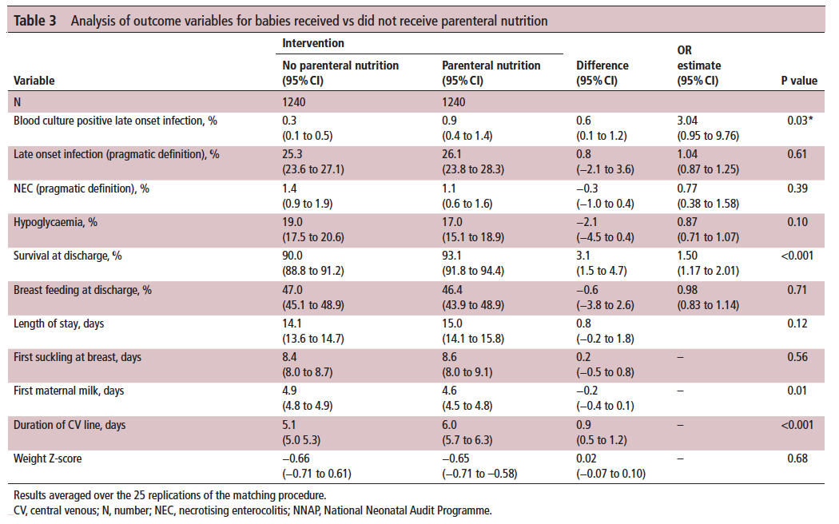
METODOLOGIA

Slide 7
METODOLOGIA
Para abordar possíveis fatores de confusão (por exemplo, bebês com doença multissistêmica que podem ser mais propensos a não receber nutrição parenteral e ter resultados piores), usamos o emparelhamento de propensão para formar dois subgrupos de bebês com características de antecedentes semelhantes, incluindo condição clínica e tratamento quando a hipotermia terapêutica foi iniciada.
As variáveis ​​do modelo de propensão incluíram:
  sexo infantil
  fatores maternos (idade, etnia)
  fatores da gravidez (tabagismo, multiplicidade, duração da ruptura de membranas, febre, suspeita de corioamnionite, hipotireoidismo, diabetes, paridade)
  fatores infantis (modo de parto, idade gestacional, peso ao nascer, índice de Apgar de 1 min e 5 min, compressões torácicas durante a reanimação, medicamentos para reanimação de emergência, intubação na reanimação, gasometria de sangue do cordão umbilical, tempo até a primeira respiração espontânea)
  condição de admissão prévia à hipotermia terapêutica (pressão arterial, glicemia, frequência cardíaca, saturação de oxigênio, temperatura)
  infecção de início precoce com cultura positiva
  tratamento no primeiro dia (inotrópicos, ventilação mecânica, óxido nítrico inalatório)
  fatores organizacionais (transferência pós-natal em 24 horas, rede neonatal de nascimento)

Slide 8
METODOLOGIA
Foi realizado um pareamento 1:1 estimado de bebês que receberam e não receberam nutrição parenteral durante a hipotermia terapêutica. Para cada lactente, a propensão da exposição (nutrição parenteral ou sem nutrição parenteral) foi estimada por regressão logística que incluiu todas as variáveis ​​como covariáveis ​​e uma seleção de suas interações.
Pares pareados foram formados dentro desses grupos. Os pares foram pareados pela primeira vez usando o ano de nascimento (quatro faixas de 2 anos) e pH do cordão umbilical arterial (três faixas: >7,0, 6,9-7,0, <6,9), 12 grupos no total. Pares combinados foram então formados dentro de decis de pontuação de propensão definidos separadamente para cada grupo.
Um grupo de investigadores multiprofissionais que incluiu um pai de um bebê que recebeu hipotermia terapêutica e um representante dos pais projetou e supervisionou o estudo.
Os resultados do estudo refletiram aqueles priorizados como importantes pelos pais, 13 pacientes e profissionais.
O estudo foi supervisionado por um Comitê Diretivo do Estudo independente que aprovou todos os desvios do protocolo original.

Slide 9
RESULTADOS
Entre 01/01/2010 e 31/12/2017, 703.907 bebês foram internados em Unidades Neonatais na Inglaterra, Escócia ou País de Gales.
6.030 tinham 36 semanas ou mais de idade gestacional e foram tratados com hipotermia terapêutica por 3 dias ou morreram durante o tratamento.
Destes, 1.475 bebês (24,5%) receberam nutrição parenteral durante a hipotermia terapêutica, e essa proporção aumentou ligeiramente ao longo do tempo.
30 bebês (30/6030, 0,5%) tiveram um crescimento de um patógeno reconhecido em uma hemocultura após o dia 3.
1.559 bebês (25,5%) tiveram infecção de início tardio quando definido como cinco dias consecutivos de antibióticos.
A sobrevida até a alta foi alta (90,3%, 5.444 bebês) e o tempo médio de internação neonatal foi de 11 dias.
Quase todos os bebês (5640, 93,6%) tiveram acesso central e a duração mediana foi de 5 dias.
1.208 bebês (20,0%) tiveram hipoglicemia registrada em qualquer momento durante a internação neonatal.

Slide 10
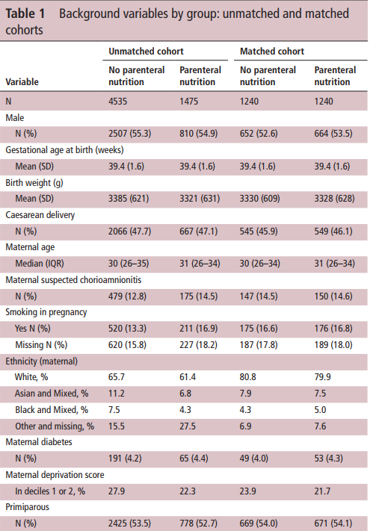
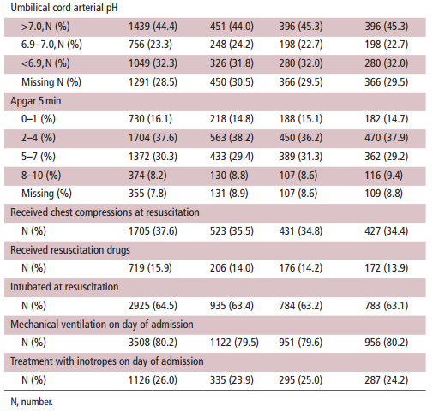
RESULTADOS
RESULTADOS
O emparelhamento de propensão foi usado para formar dois subgrupos de 1240 bebês com características de base semelhantes para análises de comparação.
Um bom equilíbrio foi alcançado para todas as variáveis basais de registros. Tabela 1

Slide 11
RESULTADOS
O emparelhamento de propensão foi usado para formar dois subgrupos de 1.240 crianças com características de base semelhantes para análises comparativas.
Em análises pareadas, a incidência de hemocultura confirmou que a infecção tardia foi muito baixa em ambos os grupos, mas maior em bebês que receberam nutrição parenteral em comparação com bebês que não receberam (11 (0,9%) vs <5 (0,3%); diferença de taxa 0,6% (0,1 a 1,2), p=0,03).
A infecção de início tardio pragmaticamente definida foi semelhante em bebês que receberam (323, 26,1%) e não receberam nutrição parenteral (313, 25,3%).
A sobrevida até a alta foi maior em bebês que receberam nutrição parenteral (1154, 93,1%) em comparação com aqueles que não receberam (1116, 90,0%).
A incidência de enterocolite necrosante pragmaticamente definida foi baixa e semelhante em bebês que receberam nutrição parenteral (13 casos, 1,1%) e aqueles que não receberam (17 casos, 1,4%).
A duração do tempo em que um bebê teve acesso central in situ foi maior em bebês que receberam nutrição parenteral (6,0 dias) versus aqueles que não receberam (5,1).
A colocação de cateter venoso central foi comum em ambos os grupos (92,3% dos bebês que não receberam nutrição parenteral e 97,9% dos que receberam).
As medidas de aleitamento materno, incidência de hipoglicemia registrada, peso na alta Unidade Neonatal e tempo de permanência na Unidade Neonatal foram semelhantes entre os bebês que receberam nutrição parenteral e aqueles que não receberam.
(Tabela 2 e 3)

Slide 12
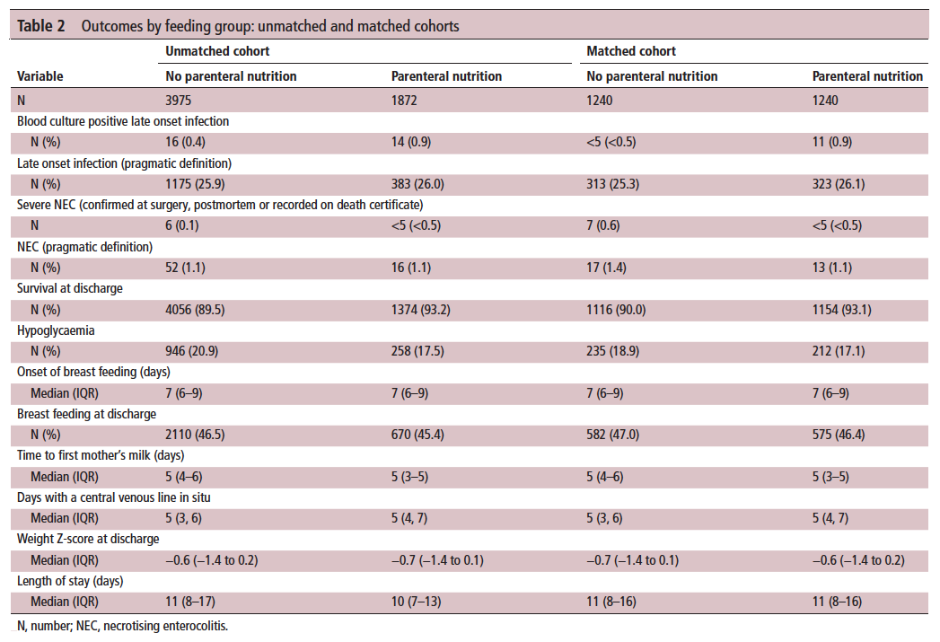
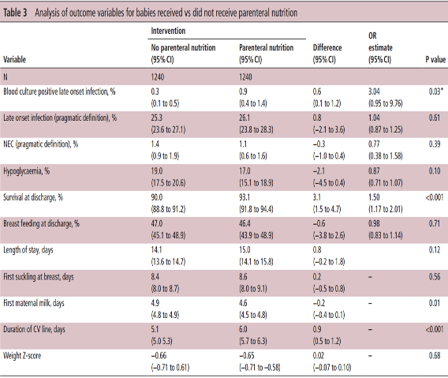
RESULTADOS

Slide 13
DISCUSSÃO
Um em cada quatro bebês que recebem hipotermia terapêutica no Reino Unido recebe nutrição parenteral concomitante.
A infecção da corrente sanguínea confirmada por cultura e a sobrevivência foram ambas maiores em bebês que receberam nutrição parenteral.
Outras morbidades de curto prazo e medidas de aleitamento materno não foram materialmente diferentes entre os bebês que receberam e os que não receberam nutrição parenteral.
A nutrição parenteral ideal para bebês que recebem hipotermia terapêutica não é conhecida e avaliações randomizadas comparando nutrição parenteral precoce versus tardia, capazes de avaliar resultados de curto e longo prazo, são necessárias.
Apesar do uso generalizado, existem poucos dados que descrevem a nutrição parenteral em bebês durante a hipotermia terapêutica. Estudos de caso relatam distúrbios eletrolíticos em tais lactentes recebendo nutrição parenteral, mas não conhecemos dados comparativos publicados nesta população.
Ensaios randomizados compararam nutrição parenteral precoce e tardia em adultos e crianças criticamente doentes, demonstrando resultados benéficos com o início tardio da nutrição parenteral.

Slide 14
DISCUSSÃO
Um estudo baseado em Terapia Intensiva Pediátrica, pela PEPANIC, relata dados de 209 bebês randomizados para início precoce (<24 horas) ou tardio (>7 dias) de nutrição parenteral em uma análise secundária pré-planejada: neonatos com condições cirúrgicas ou cardíacas que não receberam hipotermia terapêutica.
Esta análise de subgrupo encontrou taxas mais altas de infecção em bebês recrutados com menos de 1 semana de idade randomizados para nutrição parenteral precoce, consistente com os resultados desse estudo.
No entanto, e em contraste com este estudo, o estudo PEPANIC não encontrou diferença na mortalidade entre os grupos de nutrição parenteral precoce e tardia, embora o tamanho da amostra tenha sido baixo para esses desfechos.
O estudo PEPANIC também encontrou uma maior incidência de hipoglicemia em recém-nascidos randomizados para receber nutrição parenteral posterior, o que não foi replicado neste estudo; isso pode ser explicado pelo fato de os diagnósticos estarem vinculados a um 'episódio' de atendimento em uma Unidade Neonatal e não atribuídos a um dia específico.
Evidências para apoiar os benefícios da nutrição parenteral nessa população também são limitadas.
Um benefício putativo é a melhora do crescimento cerebral, reparo e consequente neurodesenvolvimento; embora isso não tenha sido avaliado diretamente, a nutrição suplementar após lesão cerebral mostra-se promissora.

Slide 15
DISCUSSÃO
Este estudo não foi uma avaliação randomizada de nutrição parenteral no entanto, foram aplicadas várias abordagens para limitar viés, como usando vários itens de dados de base, foram formados grupos correspondentes para comparação.
Além disso, o uso de dados registrados rotineiramente capturados durante o atendimento clínico reduziu risco de viés de apuração, pois a coleta de dados ocorreu no avanço da concepção do estudo.
O uso desses dados facilitou a inclusão de um grande número de bebês - a amostra do estudo foi vários vezes maior do que todos os ensaios randomizados anteriores de hipotermia combinada.
Neste estudo não randomizado,foam usados escores de propensão para formar grupos pareados para análise a principal

Slide 16
DISCUSSÃO
Considerando o dados neonatais disponíveis, os riscos e benefícios da nutrição parenteral em bebês submetidos à hipotermia terapêutica são clinicamente potencialmente importantes, mas altamente incertos.
Os dados e outras evidências publicadas sugerem que a nutrição parenteral pode estar associada a danos e benefícios em bebês a termo e próximos a termo que recebem hipotermia terapêutica.
Ensaios controlados randomizados são necessários para elucidar se o uso crescente de nutrição parenteral nesse grupo é benéfico.

Slide 17
CONCLUSÃO
O uso de nutrição parenteral é relativamente comum em bebês que estão em hipotermia terapêutica e parece estar aumentando.
O suporte nutricional parenteral ideal para bebês recebendo hipotermia terapêutica não pôde ser estabelecido neste grande estudo observacional

Slide 18
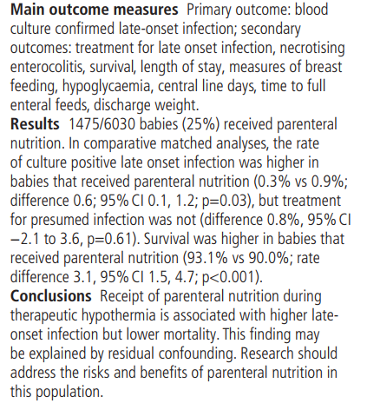
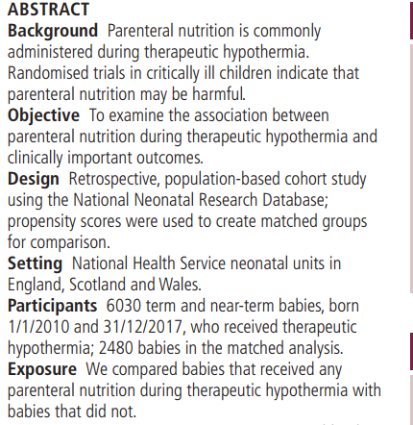

Slide 19
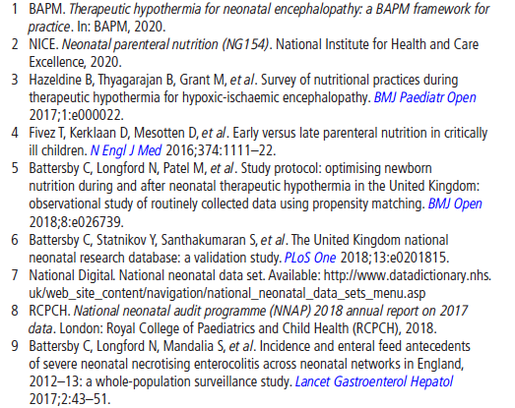
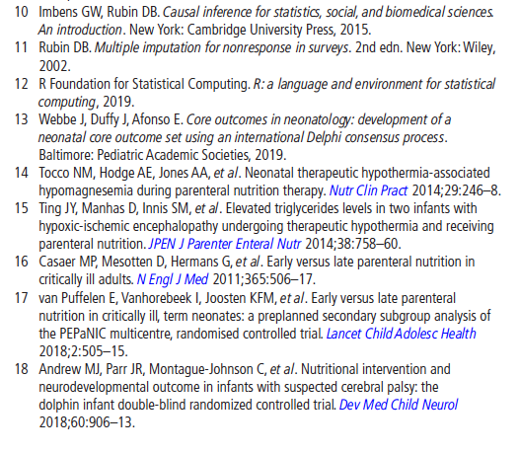
REFERÊNCIAS

Slide 20
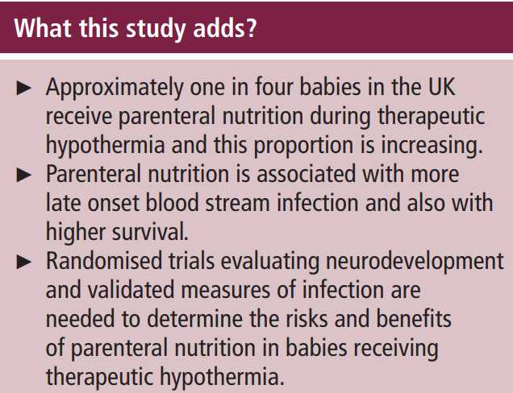
O QUE ESSE ESTUDO ACRESCENTA?
Aproximadamente um a cada quatro bebês no Reino Unido recebe nutrição parenteral durante a hipotermia terapêutica e esta proporção está aumentando.
A nutrição parenteral está associada a mais infecção da corrente sanguínea de início tardio e também com uma maior sobrevida.
Ensaios randomizados quem avaliem o neurodesenvolvimento e medidas validadas de infecção são necessários para determinar os riscos e benefícios de nutrição parenteral em bebês recebendo hipotermia terapêutica.

Slide 21
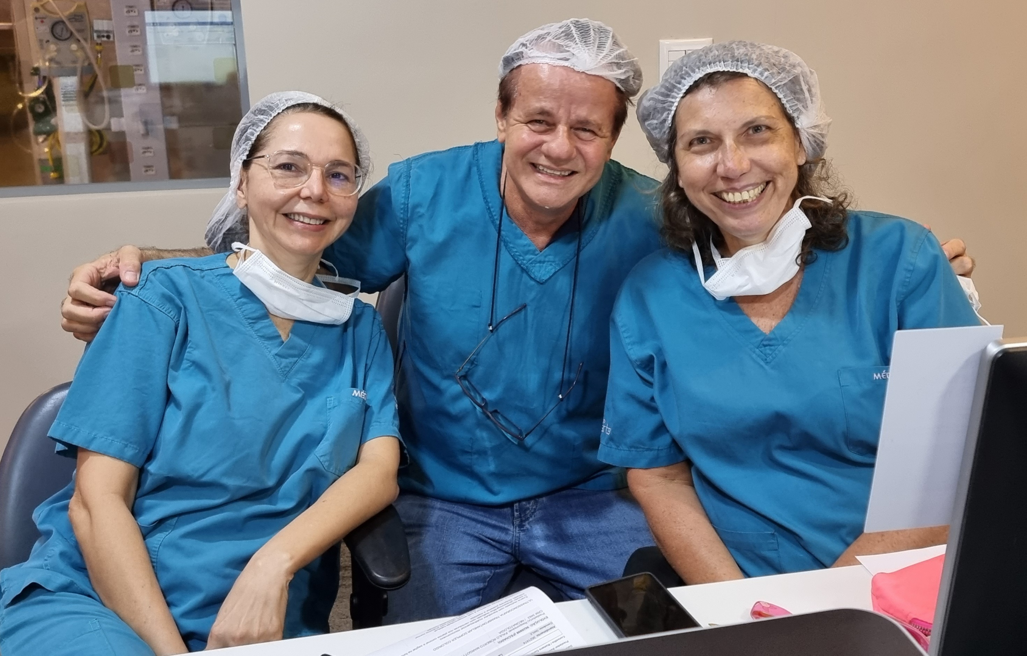
Nota do Editor da pagina neonatal www.paulomargotto.com.br, Dr. Paulo R. Margotto. Consultem também! Ampliando os nossos conhecimentos!
Entendendo o escore de propensão
Nutrição enteral e o risco de enterocolite necrosante
Hipotermia terapêutica e o rico de enterocolite necrosante
A alimentação enteral é segura durante a hipotermia terapêutica em neonatos com encefalopatia hipóxico-isquêmica?
Drs. Joseleide de Castro, Paulo R. Margotto e Márcia Pimentel (UTI Neonatal do Hospital Santa Lúcia, 30/4/2022)

Slide 22
ENTENDENDO O ESCORE DE PROPENSÃO
Escores de propensão: uma ferramenta para ajudar a quantificar os efeitos de tratamento em estudos observacionais
Cecilia Maria Patino, Juliana Carvalho Ferreira
J Bras Pneumol. 2017;43(2):86-86
Escores de propensão: uma ferramenta para ajudar a ...
Para avaliar o efeito das intervenções em desfechos relacionados à saúde, ESTUDOS CONTROLADOS RNDOMIZADOS são considerados o padrão ouro no delineamento do estudo porque a randomização dá a cada participante do estudo uma probabilidade pré-estabelecida de ser alocado ao grupo intervenção ou grupo controle.
O objetivo é evitar viés de seleção e de confundimento gerando, nos dois grupos, uma distribuição semelhante de fatores de confundimento medidos e não medidos para que os resultados do estudo reflitam o efeito independente da intervenção sobre o desfecho.

Slide 23
ENTENDENDO O ESCORE DE PROPENSÃO
Quando a realização de um estudo controlado radomizado não é uma opção viável ou ética, estudos observacionais sobre intervenções usando um escore de propensão para imitar os efeitos da randomização podem ser uma alternativa.
O escore de propensão é uma nova variável composta que é criada pela combinação de um conjunto de variáveis de confundimento que aumentam a probabilidade de um indivíduo ser alocado a uma intervenção específica (tratamento A vs. tratamento B) e então incorporada à análise.
Vejamos um exemplo:

Slide 24
ENTENDENDO O ESCORE DE PROPENSÃO
Para avaliar o efeito da ventilação mecânica (VM) oscilatória de alta frequência precoce vs VM convencional sobre a duração da VM e a mortalidade intra-hospitalar em crianças com insuficiência respiratória aguda, realizou-se um estudo de coorte retrospectivo utilizando dados de um ensaio controlado randomizado.
Os modelos multivariados, ajustados para fatores de confundimento usando um escore de propensão. mostraram que as crianças em VM oscilatória de alta frequência, quando comparadas com as em VM convencional, tinham menor chance de serem desmamadas da VM (razão de risco = 0,75; IC95%: 0,64-0,89; p = 0,001) mas não maior mortalidade intra-hospitalar (razão de chances = 1,28; IC95%: 0,92-1,79; p = 0,15)

Slide 25
ENTENDENDO O ESCORE DE PROPENSÃO
Nesse exemplo, o objetivo era avaliar o efeito de duas estratégias de VM (intervenção) sobre a duração Da VM e a mortalidade intra-hospitalar (desfechos).
Para imitar os efeitos da randomização e fazer com que ambos os grupos fossem semelhantes quanto às variáveis de confundimento, criou-se o escore de propensão com base em variáveis que médicos usam para atribuir a estratégia de VM específica, e esse foi incluído na análise multivariada como uma covariável para ajustar para confundimento.

Slide 26
PORTANTO...
O escore de propensão é uma variável que resulta do cálculo da probabilidade (propensão) de cada participante receber um tratamento, condicionado aos valores das variáveis que acredita-se influenciar a decisão de prescrever o tratamento A ou B.
Os pesquisadores selecionam variáveis para o escore de propensão com base em seu efeito como fatores de confundimento ou como preditores da exposição (a intervenção).
Variáveis tipicamente incluídas no escore de propensão são as demográficas (idade, sexo e nível socioeconômico), gravidade da doença e características do ambiente de tratamento (características dos médicos e de sua instituição)
As variáveis são incluídas como variáveis de exposição num modelo de regressão logística com a intervenção como
desfecho.
Este modelo calcula uma pontuação para cada participante representando a probabilidade estimada de receber o tratamento A ou B, condicionada a uma pontuação ponderada dos valores do participante no conjunto de variáveis de exposição utilizadas para criar o escore de propensão.
É recomendado consultar um bioestatístico para guiar os processos do escore de propensão.

Slide 27


NUTRIÇÃO ENTERAL E O RISCO DE ENTEROCLITE NECROSANTE!
O grande temor da nutrição enteral nos bebês com encefalopatia hipóxico-isquêmica (EHI)
é o risco de Enterocolite Necrosante!

Slide 28

Alimentação enteral como um adjunto à hipotermia nos neonatos com encefalopatia hipóxico-isquêmica
Enteral Feeding as an Adjunct to Hypothermia in Neonates with Hypoxic-Ischemic Encephalopathy. Chang LL, Wynn JL, Pacella MJ, Rossignol CC, Banadera F, Alviedo N, Vargas A, Bennett J, Huene M, Copenhaver N, Sura L, Barnette K, Solomon J, Bliznyuk NA, Neu J, Weiss MD.Neonatology. 2018;113(4):347-352. doi: 10.1159/000487848. Epub 2018 Mar 6.PMID: 29510382.Similar articles.
Apresentação:MR2 Amanda Luiza Oliveira Taffner.Coordenação: Karina do Nascimento e Márcia Pimentel de Castro.Hospital Universitário de Brasília/Universidade de Brasília.
Nos EUA é comum reter dieta enquanto na hipotermia devido à preocupação com a ocorrência da enterocolite necrosante ou intolerância alimentar, embora não há forte evidência para essa prática.
No entanto, a ausência da alimentação enteral pode exacerbar a inflamação intestinal. Nos prematuros o atraso da dieta está associado a inflamação e aumento da morbidade.
No presente estudo, 17 pacientes com encefalopatia hipóxico-isquêmica (EHI) em hipotermia terapêutica (HT) iniciaram a nutrição enteral mínima (NEM) e 17 não. Os autores relataram, no grupo NEM, reduções clinicas significativas na duração da nutrição parenteral, no tempo de receber dieta oral plena, e hospitalização, além de não haver evidências do aumento da inflamação sistêmica (a resposta inflamatória no intestino pode ser um “motor” para inflamação sistêmica) e sem diferenças no exame de imagem (ressonância magnética) entre os grupos.
No estudo de Thyagarajan B et al, 2015 (nos links!) os autores sugerem que os alimentos entéricos podem ser tolerados por recém-nascidos com EHI recebendo HT sem aumento significativo de complicações. Isto pode ser devido a um aumento gradual no fluxo sanguíneo intestinal nos primeiros dias de vida pós-natal, o que melhora a tolerância à alimentação. Sabe-se que a hipotermia é protetora contra a lesão de reperfusão da isquemia intestinal.

Slide 29
Levantamento de práticas nutricionais durante hipotermia terapêutica para encefalopatia hipóxico-isquêmica
Survey of nutritional practices during therapeutic hypothermia for hypoxic-ischaemic encephalopathy.
Hazeldine B, Thyagarajan B, Grant M, Chakkarapani E.BMJ Paediatr Open. 2017 Jul 26;1(1):e000022. doi: 10.1136/bmjpo-2017-000022. eCollection 2017.PMID: 29637095.
Free PMC Article.Similar articles. Artigo Livre!
Em 46 UTI Neonatal do Reino Unido, os autores mostraram que os médicos estão iniciando pequenos volumes de alimentação (mediana 7,5 mL / kg / dia) durante a TH. A proporção de Unidades que não oferecem nutrição enteral é menor do que um a pesquisa anterior.
Os efeitos de não oferecer alimentação enteral ou manter uma nutrição adequada com nutrição parenteral (NP), seja na recuperação do cérebro ou na função intestinal, são desconhecidos.
Apesar dos efeitos adversos do intestino previamente observados na EHI, a hipotermia moderada demonstrou ser protetora do intestino após isquemia-reperfusão, com efeito benéfico da TH na tolerância de alimentação em neonatos.
Esses relatos, combinados com o aumento da experiência no uso de TH, baixas taxas de complicações intestinais em bebês resfriados (0,7%) e relatos sugerindo a segurança de alimentação enteral mínima durante a TH podem ter aumentado a confiança no início da alimentação enteral durante TH.
Os médicos começaram a alimentar-se principalmente em lactentes com EHI moderada, sem outros sinais de comprometimento (ou seja, necessidade de suporte inotrópico).
Sessenta por cento oferecem alimentação enteral quando o lactato sanguíneo é< 2 mmol / L. Alto lactato é relatado em bebês resfriados com EHI e enterocolite necrosante, no entanto, o papel do lactato na injúria intestinal precisa de mais investigação.

Slide 30
Mesmo períodos curtos de desnutrição, particularmente no cenário de disfunção cerebral pré-existente, como na EHI, podem resultar em desenvolvimento cerebral alterado, incluindo mudanças estruturais sinápticas.
Os constituintes do leite materno, como a lactoferrina, podem ter impacto no neurodesenvolvimento.
Como a TH não melhora completamente o impacto de longo prazo da EHI em todas as crianças, a nutrição, especialmente o uso do leite materno, pode emergir como um adjuvante terapêutico.
Mais da metade das Unidades Neonatais pesquisadas iniciam a alimentação enteral durante A TH. Não há consenso em relação ao tipo, volume ou frequência de alimentação enteral, ou à oferta de nutrição parenteral (NP) a esses pacientes. No cenário de tal variabilidade, há uma necessidade urgente de esclarecer a segurança e os benefícios das diferentes opções disponíveis para os médicos.

Slide 31
Optimising nutrition during therapeutic hypothermia.Ojha S, Dorling J, Battersby C, Longford N, Gale C.Arch Dis Child Fetal Neonatal Ed. 2019 May;104(3):F230-F231. doi: 10.1136/archdischild-2018-315393. Epub 2018 Oct 15. Artigo Livre!
OTIMIZANDO A NUTRIÇÃO DURANTE A HIPOTERMIA TRAPÊUTICA
NUTRIÇÃO ENTERAL
A 'prevenção de ECN' é uma razão comum para a suspensão de alimentação enteral em bebês que recebem hipotermia terapêutica para EHI, apesar da falta de evidência de que a suspensão de alimentação enteral em outros grupos de alto risco (como bebês prematuros) reduz a incidência de ECN .
O intestino desempenha um papel crucial na fisiopatologia de doenças críticas, como EHI e enterocolite necrosane.
O revestimento epitelial do intestino atua como uma barreira e desempenha um papel importante na prevenção da translocação de bactérias e outros conteúdos luminais prejudiciais para a circulação sistêmica; os mediadores inflamatórios liberados pelo sistema imune entérico têm efeitos locais intestinais e sistêmicos.
Nesse contexto, a nutrição enteral, principalmente com o leite materno, pode realmente desempenhar um papel benéfico, influenciando a integridade estrutural e funcional do intestino, reduzindo as respostas inflamatórias sistêmicas e promovendo a proliferação da diversidade microbiana intestinal.

Slide 32
Os dados clínicos limitados disponíveis apoiam isso: um estudo retrospectivo de caso-controle de 34 bebês nos EUA. Da mesma forma, um estudo de coorte retrospectivo de 85 bebês que comparou os resultados no Reino Unido e na Suécia, onde 33% vs 91% dos bebês receberam alimentação com leite durante a hipotermia, respectivamente, não encontrou diferenças nos resultados clínicos (e nenhum caso de enterocolite necrosante em nenhum dos grupos).
Dados de modelos animais sugerem que a hipotermia pode ter um efeito protetor no intestino, atenuando a resposta ao estresse oxidativo sistêmico e reduzindo a inflamação e a lesão metabólica
Estudo de coorte retrospectivo incluindo 36 bebês que receberam hipotermia terapêutica para EHI e 32 controles históricos que não receberam, descobriu que os bebês na coorte de hipotermia terapêutica alcançaram a alimentação completa com leite mais cedo; além disso, três casos de NEC foram relatados – todos na coorte histórica (não refrigerada).
Em resumo, as evidências limitadas sugerem que após um insulto hipóxico, tanto a hipotermia quanto a alimentação enteral podem ter um efeito protetor no sistema gastrointestinal e a introdução cuidadosa de alimentos enterais parece ser bem tolerada e segura.

Slide 33
Nutrição e manejo da glicemia em neonatos com encefalopatia neonatal
tratados com hipotermia
Nutrition and management of glycemia in neonates with neonatal encephalopathy treated with hypothermia.
Pinchefsky EF, Schneider J, Basu S, Tam EWY, Gale C; Newborn Brain Society Guidelines and Publications Committee*.Semin Fetal Neonatal Med. 2021 Aug;26(4):101268. doi: 10.1016/j.siny.2021.101268. Epub 2021 Jul 13.PMID: 34301501 Review.
Dados de mais de 6.000 recém-nascidos que receberam hipotermia terapêutica Reino Unido descreve quão rara é a enterocolite necrosante nesta população. Apenas sete neonatos (0,1%) foram diagnosticados com enterocolite necrosante grave (confirmada na cirurgia ou levando à morte), e apenas 68 (1,1%) foram diagnosticados usando uma definição pragmática de pelo menos cinco dias consecutivos nulos por via oral e recebendo antibióticos com um diagnóstico de enterocolite necrosante
Dados indicam que a enterocolite necrosante é muito rara em neonatos com nutrição enteral recebendo hipotermia terapêutica, e que iniciar a alimentação com leite durante a hipotermia terapêutica parece seguro e pode ser benéfico, pois está associado a menores taxas de enterocolite necrosante, menor tempo de internação e maior amamentação.
Os efeitos benéficos sugeridos por esses dados são apoiados pelos resultados de um estudo retrospectivo de caso-controle de 34 recém-nascidos nos EUA, que comparou alimentação enteral mínima (predominantemente com leite materno) vs.alimentação durante a hipotermia terapêutica e demonstram concentrações mais baixas de citocinas inflamatórias em recém-nascidos que receberam alimentos lácteos (Chang LL et al, 2018- já apresentado anteriormente)
Assim, os dados disponíveis indicam que a introdução incremental de leite, idealmente com leite materno, em neonatos com NE durante a hipotermia terapêutica parece segura e pode ser benéfica para os resultados medidos até a alta da unidade neonatal.

Slide 34
Como a asfixia perinatal tende a estabelecer um estado catabólico, os nutrientes são desviados para outros processos, como a gliconeogênese, em vez de construir tecidos.
Assim, a entrega rápida de nutrientes é de suma importância para a utilização ideal por órgãos danificados, incluindo o cérebro. Em comparação com recém-nascidos prematuros, nos quais a introdução precoce de suporte nutricional de alta energia parece ser protetora para o crescimento e maturação cerebral, a falta de fornecimento imediato de nutrientes após eventos hipóxico-isquêmicos pode piorar ainda mais as lesões cerebrais progressivas .
O fornecimento inadequado de energia, especialmente glicose, prejudica a produção de ATP, levando à disfunção mitocondrial e contribuindo para a morte celular tardia durante a fase de falha de energia secundária.
Mais tarde, os déficits de nutrientes também podem influenciar a fase terciária da lesão, durante a qual ocorrem a neurogênese e a angiogênese, e que é dependente do suporte trófico ideal [13,107,108].

Slide 35
Em recém-nascidos com EHI, hipoglicemia, hiperglicemia e variabilidade glicêmica podem ser fatores importantes associados a lesão cerebral e desfechos de neurodesenvolvimento ruins.
O fornecimento adequado de energia, por via enteral ou parenteral, é crucial durante um período de alta vulnerabilidade cerebral gerada pela falha secundária de energia.
A introdução incremental de alimentação enteral durante a hipotermia terapêutica, idealmente com leite materno, é segura e pode ser benéfica.
Em recém-nascidos com EHI, o equilíbrio de riscos e benefícios relacionados à nutrição parenteral permanece obscuro e requer ensaios clínicos comparativos.
Delinear melhor a contribuição do conteúdo do leite materno e modular o eixo microbioma-cérebro-intestino pode orientar estratégias e intervenções nutricionais.
É imperativo que futuras pesquisas clínicas nesta área avaliem a saúde cerebral e o neurodesenvolvimento a longo prazo.
A introdução incremental de alimentos lácteos durante a hipotermia terapêutica é segura e está associada a melhores resultados a curto prazo em estudo observacional

Slide 36
        Hipotermia terapêutica e Enterocolite Necrosante

Slide 37

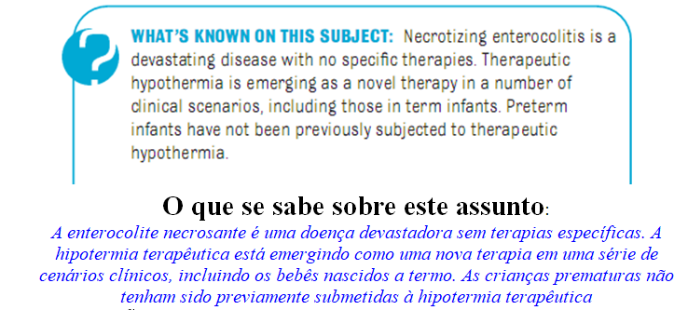
Leve Hipotermia controlada em recém-nascidos prematuros com enterocolite necrosante (ECN)avançada
Mild controlled hypothermia in preterm neonates with advanced necrotizing enterocolitis.Hall NJ, Eaton S, Peters MJ, Hiorns MP, Alexander N, Azzopardi DV, Pierro A.Pediatrics. 2010 Feb;125(2):e300-8. doi: 10.1542/peds.2008-3211. Epub 2010 Jan 25.PMID: 20100756Resumo realizado por Paulo R. Margotto
O objetivo do presente estudo foi determinar a viabilidade e segurança dos do uso de leve hipotermia controlada em prematuros com ECN e síndrome de disfunção de múltiplos órgãos (SDMO), antes de investigar a eficácia de hipotermia leve em um ensaio clínico randomizado e controlado.

Slide 38
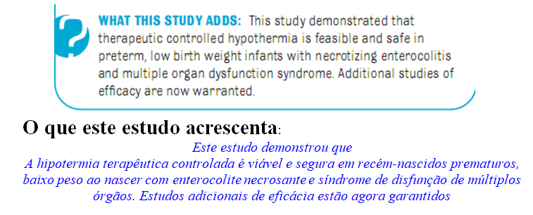
Em comparação com o grupo não resfriado, não houve aumento nenhum na mortalidade, hemorragia, infecção ou a necessidade de agentes inotrópicos nos recém-nascidos que foram resfriados.
Os autores do presente estudo demonstraram que leve hipotermia em prematuros com ECN é viável e pode ser alcançada simplesmente reduzindo a temperatura da incubadora ou reduzindo a saída do aquecedor radiante
a análise das concentrações de citocina inflamatória suporta a ausência de uma resposta inflamatória rebote após o reaquecimento

Slide 39

Nessa experiência , baixa tecnologia, hipotermia controlada leve (35,5 graus até por 48 horas) é viável e não está relacionada a efeitos adversos em recém-nascidos de muito baixo peso com enterocolite necosante (NEC)estágio II / III de Bell modificado, e melhores resultados principais:
O grupo hipotermia necessitou de menos cirurgia (aRR 0,40; IC 95% 0,19-0,85), apresentou menos perfuração intestinal (aRR 0,39; IC 95% 0,18; 0,83), teve menor duração da nutrição parenteral (aHR 5,28; IC 95% 1,88- 14,89), não precisou de ressecção intestinal extensa (0 vs 15,7%), e não apresentou nenhuma morte (0 vs 31,6%).
-O próximo passo nesse grupo de pesquisa é um estudo prospectivo de hipotermia controlada leve em NEC
Baixa tecnologia, hipotermia moderada controlada para tratamento de enterocolite necrosante: uma iniciativa para melhorar os cuidados de saúde para neonatos prematuros
Low technology, mild controlled hypothermia for necrotizing enterocolitis treatment: an initiative to improve healthcare to preterm neonates.Gonçalves-Ferri WA, Ferreira CHF, Couto LCA, Souza TR, de Castro Peres T, Carmona F, Aragon DC, Crott G, Mussi-Pinhata MM, Junior JSC, Roosch A, Neto LS.Eur J Pediatr. 2021 Apr 24. doi: 10.1007/s00431-021-04014-1. Online ahead of print.PMID: 33895856.

Slide 40
Mecanismos do benefício da Hipotermia na NEC
-Os mecanismos pelos quais a hipotermia é benéfica para os resultados da NEC não foram totalmente compreendidos até o momento.
-Estudos recentes propuseram que tanto a febre quanto a hipotermia podem ser respostas fisiológicas às agressões causadas por microrganismos patogênicos. ]
-Além disso, a hipotermia pode modular a inflamação, que é um componente importante na fisiopatologia da NEC.
-Hall et al observaram uma diminuição dos níveis de interleucina(IL) -10 durante a hipotermia, e, mesmo após o reaquecimento, esses níveis foram mantidos.
-Outras influências possíveis de hipotermia no bioma intestinal e sepse foram descritas, mas mais pesquisas são necessárias para elucidar os mecanismos pelos quais a hipotermia é benéfica em bebês prematuros com NEC.

Slide 41
Nutrição durante hipotermia terapêutica neonatal, avaliada usando dados do Banco de Pesquisa Nacional Neonatal recolhidos rotineiramente: um estudo de coorte retrospectivo baseado na população do Reino Unido
Feeding during neonatal therapeutic hypothermia, assessed using routinely collected National Neonatal Research Database data: a retrospective, UK population-based cohort study.Gale C, Longford NT, Jeyakumaran D, Ougham K, Battersby C, Ojha S, Dorling J.Lancet Child Adolesc Health. 2021 Jun;5(6):408-416. doi: 10.1016/S2352-4642(21)00026-2. Epub 2021 Apr 21.PMID: 33891879 Free PMC article .Artigo Livre!
6.030 bebês receberam hipotermia terapêutica, dos quais 1.873 (31,1%) foram alimentados durante o tratamento. Sete (0,1%) bebês foram diagnosticados com enterocolite necrosante grave e o número era muito pequeno para análises posteriores. Selecionamos 3.236 (53,7%) bebês para a análise de alimentação pareada (1618 pares), alcançando um bom equilíbrio para todas as variáveis ​​de fundo registradas.
A enterocolite necrosante definida pragmaticamente foi rara em ambos os grupos (incidência 0,5%, IC 95% 0,2-0,9] no grupo alimentado vs 1,1% [0,7-1,4] no grupo não alimentado) .
O grupo alimentado por via enteral teve menos infecções de início tardio pragmaticamente definidas e maior sobrevida até a alta (5,2% [3·9-6·6]; p<0·0001), maior proporção de aleitamento materno na alta (8·0% [5·1-10·8]; p<0·0001),

Slide 42
A enterocolite necrosante é rara em bebês que recebem hipotermia terapêutica.
A alimentação enteral durante a hipotermia é segura e associada a resultados benéficos em comparação com a não alimentação, embora a confusão residual não possa ser completamente descartada.
Os ahados desse estudo apoiam o início da alimentação com leite durante a hipotermia terapêutica.
PORTANTO...

Slide 43
A alimentação enteral é segura durante a hipotermia terapêutica em neonatos com encefalopatia hipóxico-isquêmica?
Is enteral feeding safe during therapeutic hypothermia in neonates with hypoxic-ischaemic encephalopathy?
de Havilland A, Hariharan G.Acta Paediatr. 2022 Jan;111(1):194-195. doi: 10.1111/apa.16060. Epub 2021 Aug 11.PMID: 34382266 Review. No abstract available
COMENTÁRIO DO ESTUDO
ANTERIOR
Feeding during neonatal therapeutic hypothermia, assessed using routinely collected National Neonatal Research Database data: a retrospective, UK population-based cohort study.Gale C, Longford NT, Jeyakumaran D, Ougham K, Battersby C, Ojha S, Dorling J.Lancet Child Adolesc Health. 2021 Jun;5(6):408-416. doi: 10.1016/S2352-4642(21)00026-2. Epub 2021 Apr 21.PMID: 33891879 Free PMC article .Artigo Livre!

Slide 44
A segurança de iniciar alimentação enteral durante a hipotermia terapêutica em neonatos com EHI permanece incerto, e a prática clínica é variável.
Tradicionalmente, as dietas enterais eram suspensas para reduzir o risco de enterocolite necrosante (ECN) em bebês com EHI que podem ter apresentou hipoperfusão intestinal. (1 )
No entanto, evidências crescentes sugerem que a nutrição enteral é benéfica e promove a estimulação intestinal e a tolerância alimentar
Evidências atuais examinando a segurança da alimentação enteral durante a hipotermia terapêutica é limitado a dois pequenos estudos retrospectivos.
Analisando uma coorte de 85 neonatos, Thyagarajan et al relataram que a alimentação enteral foi bem tolerada e não aumentou os resultados adversos em comparação com a nutrição parenteral total.(3)
Da mesma forma, Chang et al observaram que a nutrição enteral diminuiu os marcadores inflamatórios e a duração da internação em comparação com a retenção de alimentos em 34 recém-nascidos pareados.(4)

Slide 45
O estudo de Gale et al é o primeiro estudo de coorte em nível populacional a investigar a segurança da alimentação com leite materno e fórmula durante a hipotermia terapêutica em recém-nascidos a termo e a termo.
A incidência de ECN grave (diagnosticada cirurgicamente ou causando morte) na população total do estudo foi rara (0,1%).
ECN pragmaticamente definido (diagnosticado clinicamentee administrado com ≥5 dias de antibióticos) foi menos comum no grupo alimentação enteral; no entanto, o resultado não foi estatisticamente significativo.
A alimentação enteral também foi associada a menor duração da nutrição parenteral e tempo com linha venosa central, ambos fatores de risco reconhecidos para infecção de início tardio.(5)
Embora as taxas de infecção de início tardio com cultura positiva não diferiram entre os dois grupos, suspeitas de infecções tratadas com antibióticos foram significativamente menores no grupo de alimentação enteral.
Menor tempo de internação e aumento do aleitamento materno na alta também foram descritos em bebês alimentados.

Slide 46
Embora o processo de correspondência do escore de propensão tenha sido rigoroso, a ausência de dados sobre os indicadores de gravidade do EHI (escores de Sarnat, atividade convulsiva e resultados do EEG) pode ter confundido a associação entre alimentação enteral e desfechos clínicos favoráveis.
Os benefícios da alimentação enteral possivelmente foram superestimados, uma vez que bebês com EHI menos grave são mais propensos a receber alimentação enteral (6) e relatam melhores resultados. 0,5% vs. 1,1%) conferida ao grupo de alimentação enteral pode não ser atribuível apenas à alimentação.
Além disso, não foram relatados dados sobre frequência de alimentação, volume ou dia de início. A alimentação enteral foi, portanto, limitadaa um resultado dicotômico (alimentação versus não alimentação), e não foi realizada análise de subgrupo adicional

Slide 47
Os critérios de inclusão também foram limitados a bebês ≥36 semanas de gestação, refletindo as diretrizes da hipotermia terapêutica do Reino Unido do Reino.
No entanto, bebês ≥35 semanas de gestação são oferecidos rotineiramente hipotermia terapêutica em vários países.
Enquanto as evidências ainda estão evoluindo,(7) seria benéfico estabelecer a segurança dos alimentos nesta população de prematuros tardios

Slide 48
Em geral, iniciar mamadas de pequeno volume (fórmula ou leite materno)durante a hipotermia terapêutica em bebês hemodinamicamente estáveis ≥36 semanas de gestação parece seguro.
Estudos prospectivos, multicêntricos e com poder suficiente são necessários para estabelecer o tipo ideal, dia de início, frequência e volume de nutrição enteral.
Revisão sistemática futura e metanálise também ajudariam a melhorar a generalização de resultados e informar melhor as recomendações de alimentação baseadas em evidências em EHI.

Slide 49
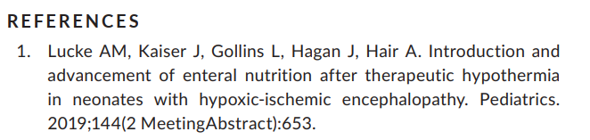
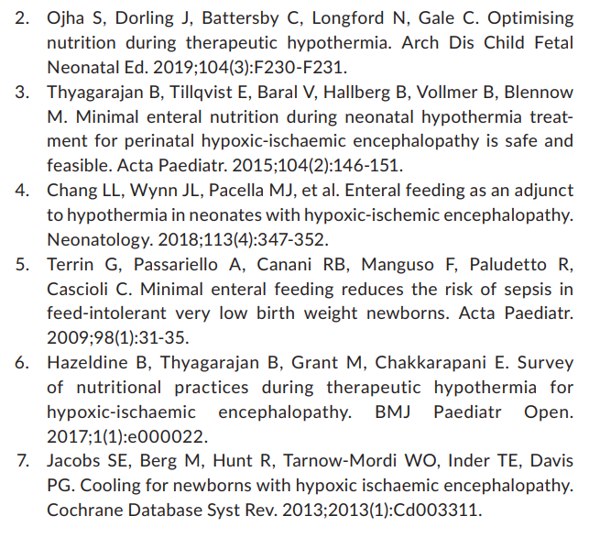

Slide 50
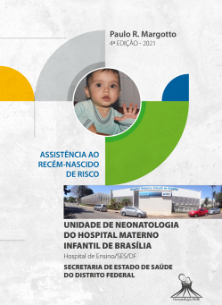
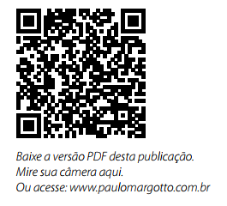

COMO FAZEMOS...
ASFIXIA PERINATAL -2021
Carlos A. M. Zaconeta, Fabiano Cunha Gonçalves, Paulo R. Margotto,Ludmilla Beleza
Capítulo do Livro Assistência ao Recém-Nascido de Risco, 4a Edição, 2021,.
https://drive.google.com/file/d/15ebHDHqCud0rl7GwFmnPp-CfxbG1Ncyd/view?usp=sharing (Link do Livro!)

Slide 51
HIPOTERMIA TERAPÊUTICA
NUTRIÇÃO
Nutrição Parenteral: iniciar no 2º dia de vida, após estabilização de função renal e eletrólitos.
A Nutrição Entérica Mínima poderá ser iniciada com leite materno ordenhado ou leite humano do Banco se RN clinicamente estável.
Os estudos tem mostrado que a alimentação durante a hipotermia está associada a reduções clinicas significativas na duração da nutrição parenteral, no tempo de receber dieta oral plena e hospitalização, não tendo sido evidenciado aumento da morbimortalidade e aumento da inflamação sistêmica.
Os médicos começaram a alimentar-se principalmente em lactentes com EHI moderada, sem outros sinais de comprometimento (ou seja, necessidade de suporte inotrópico).
Sessenta por cento oferecem alimentação enteral quando o lactato sanguíneo é < 2 mmol / L.
Mesmo períodos curtos de desnutrição, particularmente no cenário de disfunção cerebral pré-existente, como na EHI, podem resultar em desenvolvimento cerebral alterado, incluindo mudanças estruturais sinápticas. Os constituintes do leite materno, como a lactoferrina, podem ter impacto no neurodesenvolvimento.

Slide 52
EM RESUMO
Este é um estudo do Reino Unido de coorte retrospectivo utilizando dados clínicos registrados no banco de dados nacional de pesquisa neonatal, aplicando a metodologia do escore de propensão para formar subgrupos pareados de bebês com encefalopatia hipóxico-isquêmica com características semelhantes que receberam ou não nutrição parenteral (NP) durante hipotermia terapêutica. O emparelhamento de propensão foi usado para formar dois subgrupos de 1240 bebês com características de base semelhantes para análises de comparação ( bebês >36 semanas que receberam hipotermia terapêutica (HT) por 3 dias ou que morreram 3 dias após a HT).Os autores mostraram que a infecção da corrente sanguínea confirmada por cultura e a sobrevivência foram ambas maiores em bebês que receberam NP. A incidência de enterocolite necrosante (ECN) foi semelhante em bebês que receberam NP e aqueles que não receberam. Embora os benefícios da NP nessa população sejam limitadas, um benefício é a melhora do crescimento cerebral, reparo e consequente neurodesenvolvimento (a nutrição suplementar após lesão cerebral mostra-se promissora, embora sejam necessários mais estudos nesse sentido). O uso de NP é relativamente comum em bebês que estão em hipotermia terapêutica e parece estar aumentando (no Reino Unido, 1 de 4 bebês). Nos complementos, quanto á nutrição enteral:o grande temor é o aumento ECN nesses bebês em HT. Os estudos mostram que a nutrição enteral durante a HT tiveram menor tempo de duração da NP, no tempo para receber dieta oral plena, menor hospitalização, SEM AUMENTO DE ECN (sabe-se que a hipotermia é protetora contra a lesão de reperfusão da isquemia intestinal!) e inclusive estudos recentes estão demonstrando benefícios do uso da hipotermia leve (35,5 graus até por 48 horas) no tratamento da ECN. A hipotermia pode modular a inflamação! Mais da metade das Unidades Neonatais pesquisadas iniciam a alimentação enteral durante a TH. A nutrição enteral, principalmente com o leite materno, pode realmente desempenhar um papel benéfico, influenciando a integridade estrutural e funcional do intestino, reduzindo as respostas inflamatórias sistêmicas e promovendo a proliferação da diversidade microbiana intestinal. Dados disponíveis recentes indicam que a introdução incremental de leite, idealmente com leite materno, em neonatos em hipotermia terapêutica parece segura e pode ser benéfica para os resultados medidos até a alta da Unidade Neonatal (menos infecção tardia, maior sobrevida e maiores taxas de aleitamento materno). A falta de fornecimento imediato de nutrientes após eventos hipóxico-isquêmicos pode piorar ainda mais as lesões cerebrais progressivas. Mais tarde, os déficits de nutrientes também podem influenciar a fase terciária da lesão, durante a qual ocorrem a neurogênese e a angiogênese, e que é dependente do suporte trófico ideal. O fornecimento adequado de energia, por via enteral ou parenteral, é crucial durante um período de alta vulnerabilidade cerebral gerada pela falha secundária de energia. Na Unidade de Neonatologia do HMIB/SES/DF iniciamos NP no 2º dia de vida, após a estabilização de função renal e eletrólitos e Nutrição enteral com leite materno se RN clinicamente estável

Slide 53
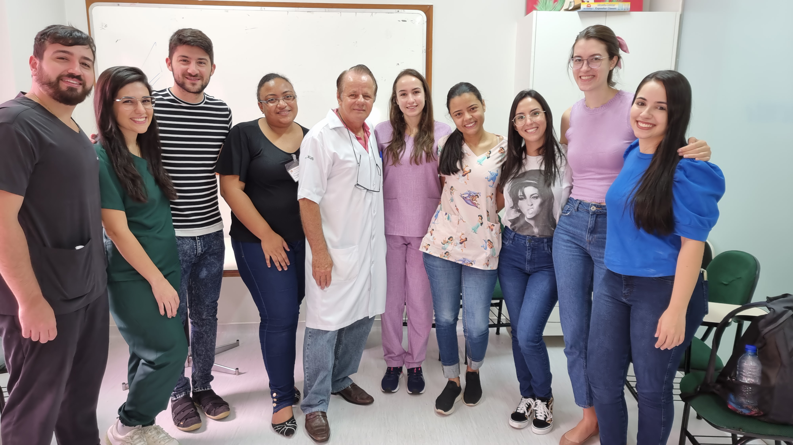
OBRIGADO!
Drs. Lucas, Amanda Franco, Aldo, Amanda do Carmo, Paulo R. Margotto, Myara, Lays, Anna Amellia, Carol e Gabrielly (Médicos Residentes-Unidade Neonatal do HMIB/SES/DF-2022)

